Slide 1
LittleFOC-PCB-0.1.0

Slide 2
电阻电容封装选择
0805-2*1.25*0.5
0603-1.6-0.8
0402-1.0-0.5

Slide 3
参考资料-电流检测
(76条消息) FOC——13.电流采样与运放电路_Cc1924的博客-CSDN博客_foc电流采样电路
(76条消息) 【单片机笔记】运放电流检测实用电路_沉默的小宇宙的博客-CSDN博客_单片机电流检测电路

Slide 4
参考资料-电流与线宽
嘉立创PCB工艺加工能力范围说明-嘉立创PCB打样专业工厂-线路板打样 (jlc.com)
PCB 基本布线规范与设计原则 - 知乎 (zhihu.com)
可以考虑2oz 先采用1oz设计看看
电机电流可以先按照1A计算

Slide 5
电路电流计算
STM32G0 150mA
AS5600 100mA
500mA 供电显然是必要的
2204电机
12V 82MA
250KV
测量电流峰值1.5A
设计峰值电流2A 但仅限于2oz电路板中

Slide 6
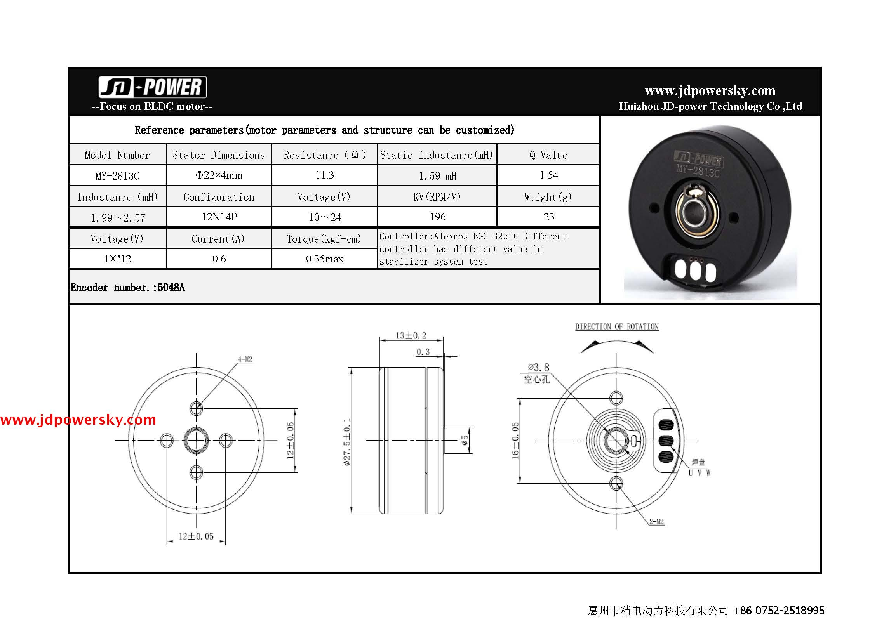

Slide 7
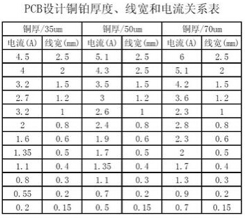
线宽评估
电机供电 0.5mm
电机电流线 0.3mm-0.4mm
硬件供电 0.3mm
信号线 0.2mm

Slide 8
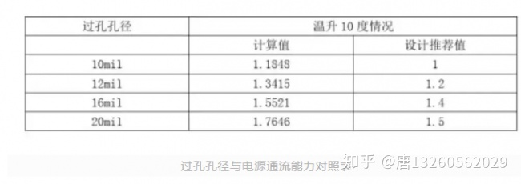

Slide 9
线宽
过孔
VCC 20mil-30mil
GND 8mil-30mil
Motor 12mil-15mil
3V3 12mil-15mil
Signal 8mil-15mil
VCC 20mil-30mil
GND 8mil-30mil
Motor 12mil-15mil
3V3 12mil-15mil
Signal 8mil-15mil

Slide 10
20mΩ 1.5A 0.045W 设计将采用0.1W附近的

Slide 11
成本计划
现确定最终版一定需要采用2oz电路板，但其制造成本过高，因此采用1oz电路板进行测试工作，相关计算工作会根据2oz进行评估

Slide 12
磁编码器

Slide 13
电机驱动
无刷直流 (BLDC) 电机驱动器 | TI.com.cn

Slide 14
MS39233

Slide 15
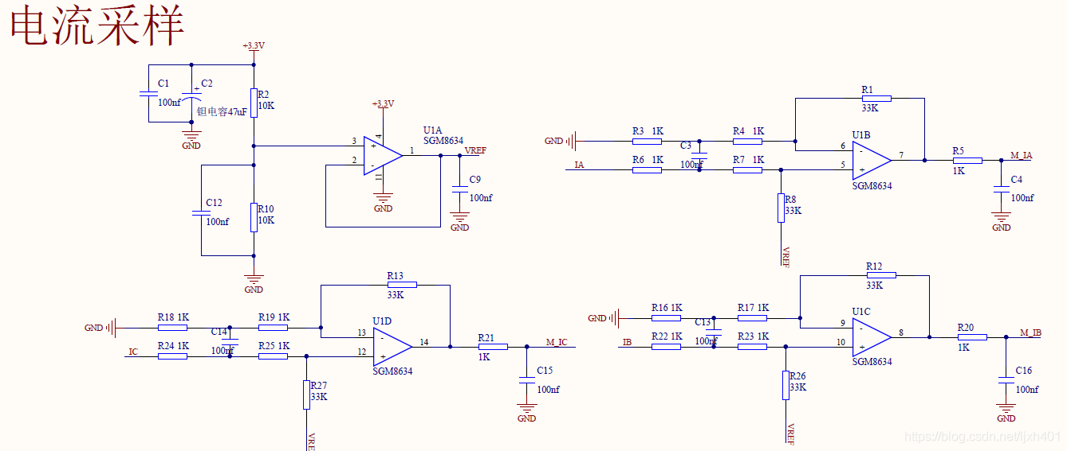
电流采样问题
(75条消息) STM32驱动无刷直流电机学习(5)--ADC电流采样_Jacky_Lu的博客-CSDN博客_直流电机电流采样

Slide 16
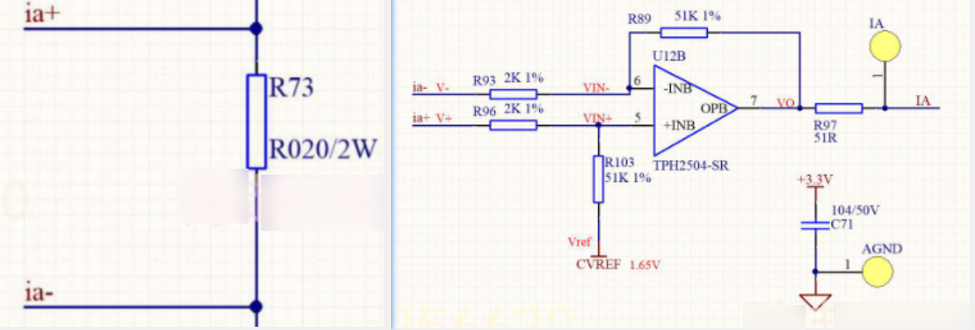
MS 358V
(75条消息) FOC——13.电流采样与运放电路_Cc1924的博客-CSDN博客_foc电流采样电路

Slide 17
SGM8198-圣邦微电子 (sg-micro.com)

